Slide 1
Fra ide til prosjekt med to phd stillinger
Ideer til prosjekt

Slide 2
Interreg Sverige-Norge 2014-2020 Grenseløst samarbeid Innovasjonsmidler
Forbedre vård ock overlevnad gjenom beslutningsstøtte ved stød av kunstig intelligens

Slide 3
Prosjektet
Tar i bruk kunstig intelligense (Artificiell Inteligence, AI)
Beslutningsstøtte innen helsesektoren -prediksjon
Datainnsamling fra begge sider av grensen for å utvikle bedre systemer enn det som er tilgjengelig i dag ved hjelp AI.
Knyttet til akutt medisinsk eller forværret medisinsk tilstand
Hvor?: Legevakt, KAD, sykehus, ambulase
Sparer verdifull tid til å prekdiksjon - diagnostisere
Målrettet behandling – rett nivå - rett tid.

Slide 4
Deltakere i prosjektet
Høgskolen i Østfold; fakulteter HVO og IIØ
Høskolan i Borøs Prehospen
Sykehuset Østfold
Chalmers Tekniska Högskola
Swedetraum
Medfield
Aweria AB
Lindholm Science Park AB: PICTA
eSmart System AS Halden
Ambulansesjukvården i Västra Götalandsregionen/ Østfold/Akershus
Legevaktssentraler i genseregionen
Institutt for Energiteknikk Halden

Slide 5
Arbeidspakker
WP 1 Kartlegging av aktuelle beslutningsstøtteverktøy og kartlegge hvor behovet for beslutningsstøtte er størst
WP 2 Innhenting, Strukturering og Analysering av Data- Algoritme
WP 3 Testbed
WP 4 AI som beslutningsstøtte et etiskt problem?
WP 5 Kostnad-Nytta (Cost Benefit)
WP 6 Spredning av kunnskap
WP 7 Administration og ledelse av prosjektet

Slide 6
Prosjekter i Interregprosjektet prediksjon
Dyp venetombose
Traume prehospitalt
Hjertesvikt

Slide 7
Anders Jonsson HiB
Peter Lundgren HiB på skype
Glenn Larsson HiB
Finn Samuelsen HiØ
Thor – David Halstensen HiØ
Camilla Hardeland HiØ
Kazi Shah Nawaz Ripon, IT HiØ
Magnus Kringstad Olsen SØ
Trude Haugen SØ
Stefan Blomsterberg, Medfield diagnostics
Stefan Candefjord, Chalmers på skype
Andreas Bom, Pedicare
Karl Ahlstedt, Aweria
Daniel Dalevi, Aweria
Lasse Henrikssen e-Smart Systems
Davide Roverso e-Smart Systems
Hans Nilsen Hauge e-Smart Systems
Workshop 4 ganger i året

Slide 8
Dyp venetrombose DVT Sentrale aktører
Sykehuset Østfold
«Data varehus», med avidentifiserte pasient data
Avdeling for informasjonsteknologi - en phd stilling
Bearbeide data utvikle algoritmer – maskinlæring
Avdeling for helse og velferd -en phd stilling
Utprøve data

Slide 9
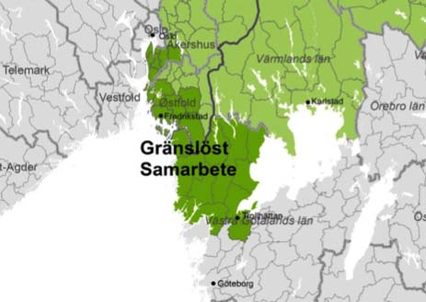
Artifisiell intelligens og beslutningstøtte!
I området Gränslöst samarbete

